Slide 1

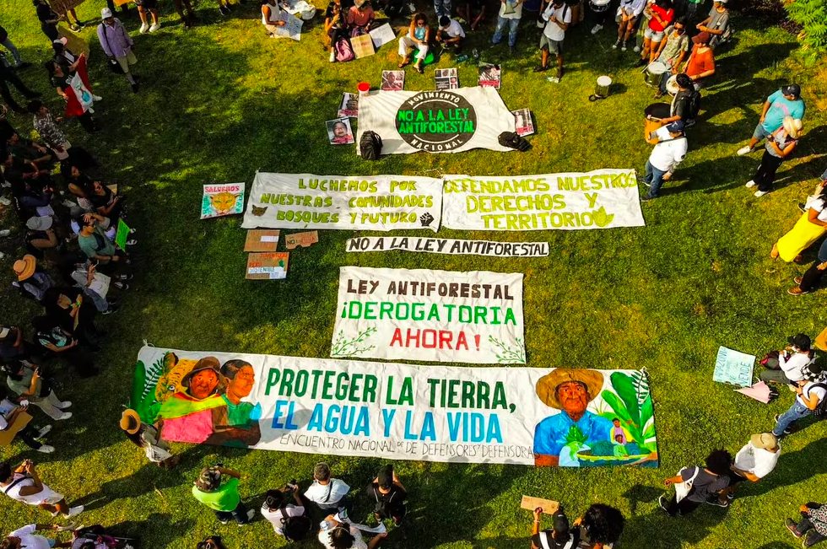
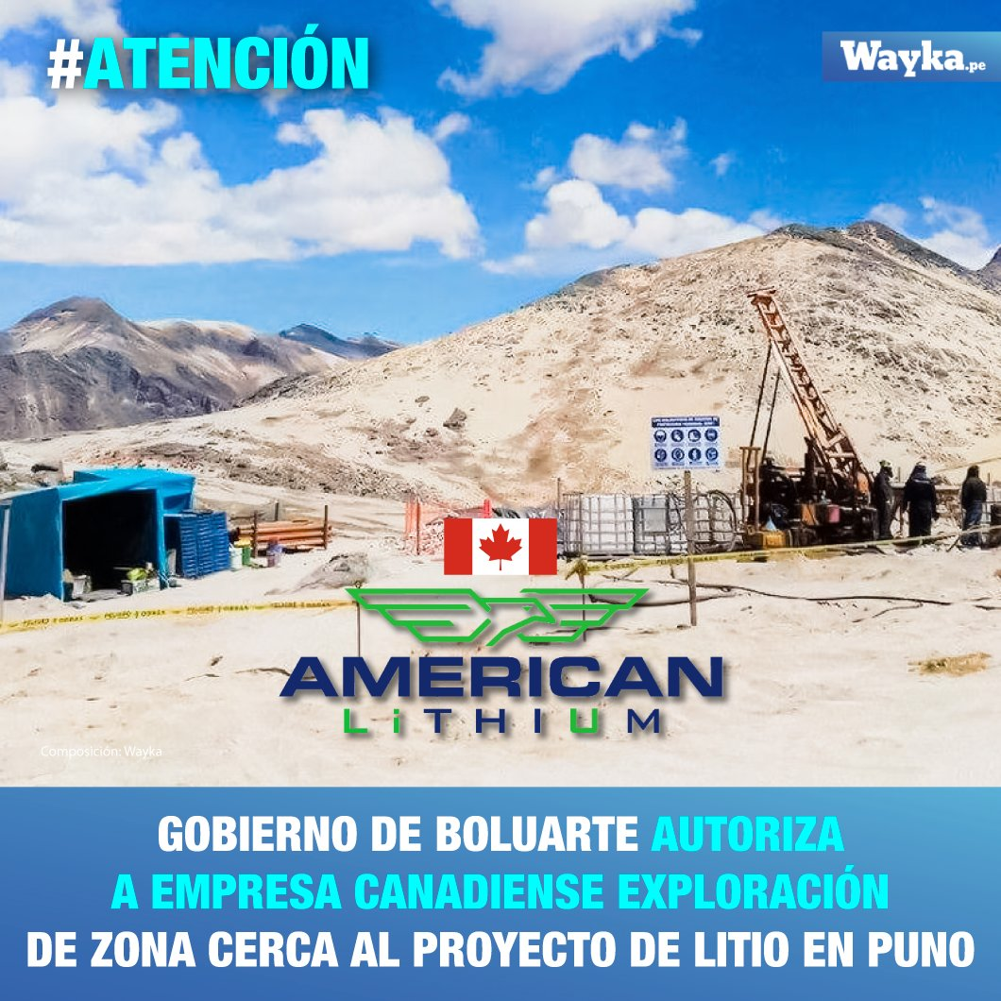
Contexto minero peruano y las perspectivas en la extracción del litio
Por Jaime Borda
Red Muqui - Perú

Slide 2
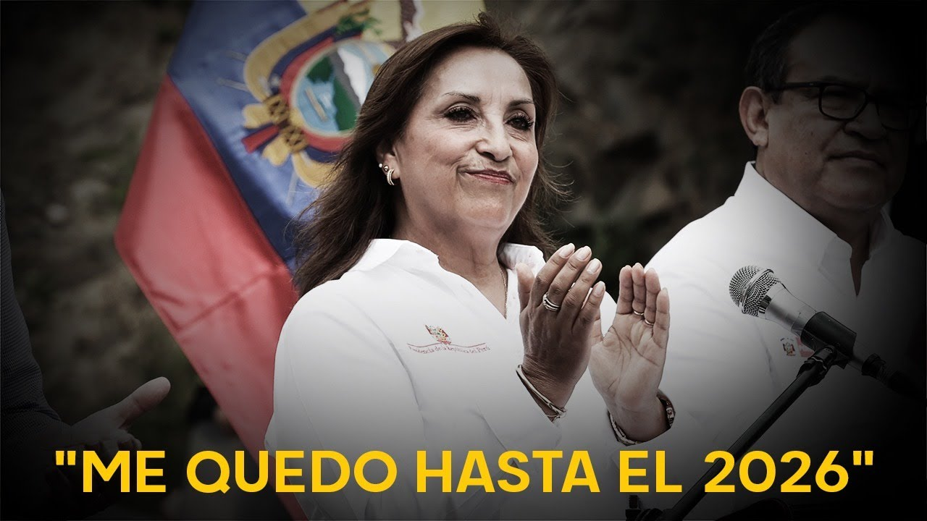
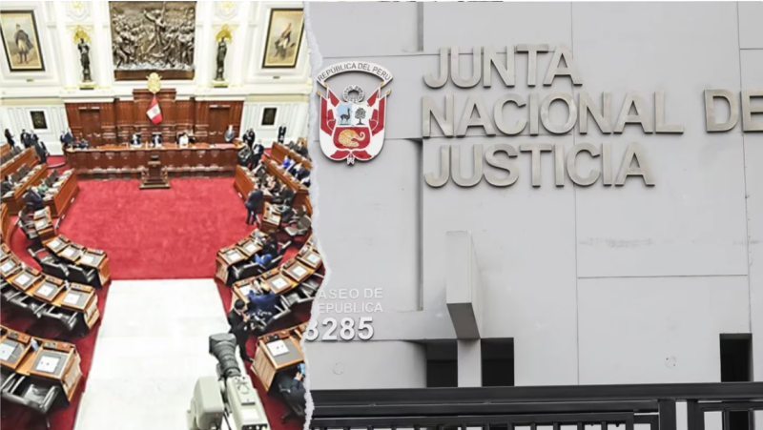
¿En qué momento político estamos en el Perú?
Hay una profunda crisis del sistema político y de legitimidad social hoy en el Perú.
Existen graves violaciones a los DDHH, más de 50 personas asesinadas por el régimen de Boluarte en las protestas del 2022-23 que están en la impunidad.
El gobierno y sus aliados siguen en negacionismo y su principal agenda es “SOLO DURAR Y NO GOBERNAR” y durar para APROVECHARSE.
La coalición autoritaria entre el poder ejecutivo, legislativo están copando la mayoría de estamentos del poder.

Slide 3
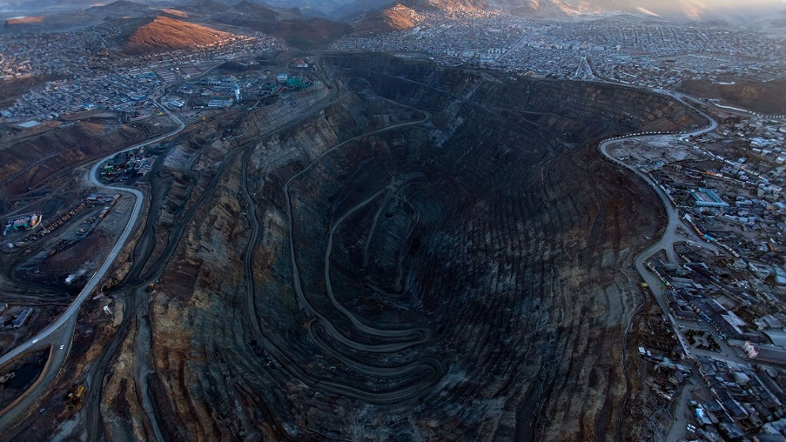
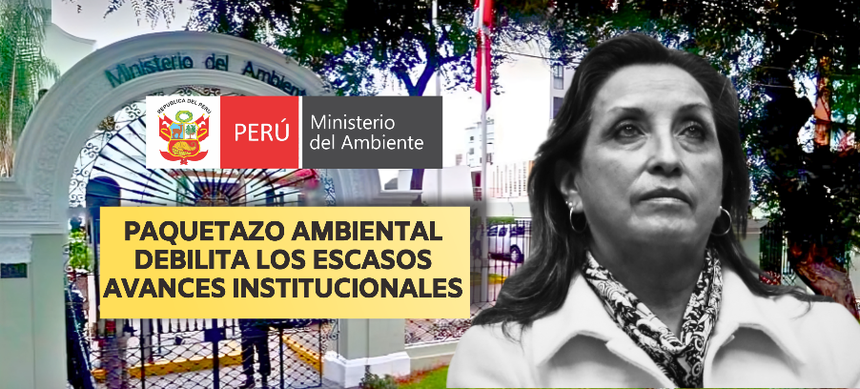
¿En qué momento politico minero- ambiental estamos?
Transición energetica de paises del norte genera demanda de más cobre y nuevos minerales criticos (litio, niquel, cobalto, vanadio, otros), precio del cobre en su maximo historico.
Mayor expansión minera, se busca retomar proyectos cuestionados como Conga, Rio Blanco y Tia María. Se habla de mineria verde, agro y minería pueden convivir, etc.
Crecimiento de la minería informal e ilegal en territorios comunales, ahora en Perú hay minería artesanal de cobre. Mayor violencia en los territorios.
Retroceso en la institucionalidad ambiental, ley antiforestal, paquetazo antiambiental, reducir plazos y procedimientos para aprobación de EIA, entre otros. etc.
La escazes de agua y la crisis climatica es cada vez más evidente en los territorios comunales y zonas urbanas.

Slide 4
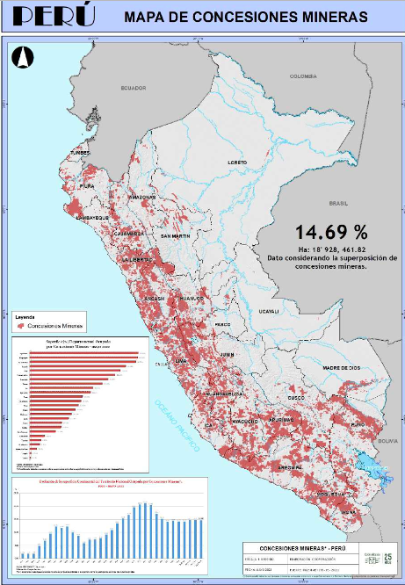
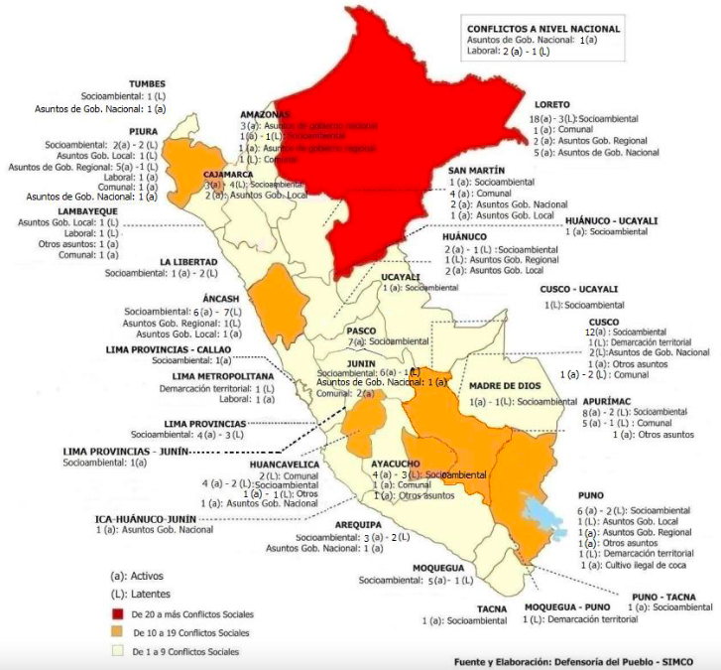
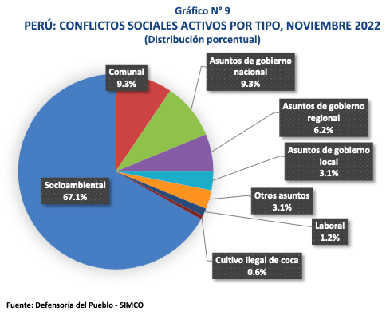
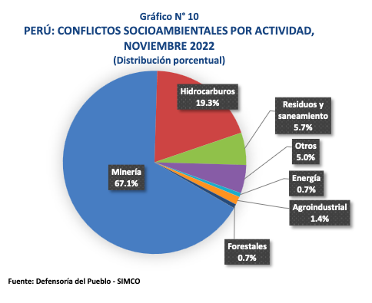
La reactivación minera en el regimen de Boluarte…

Slide 5
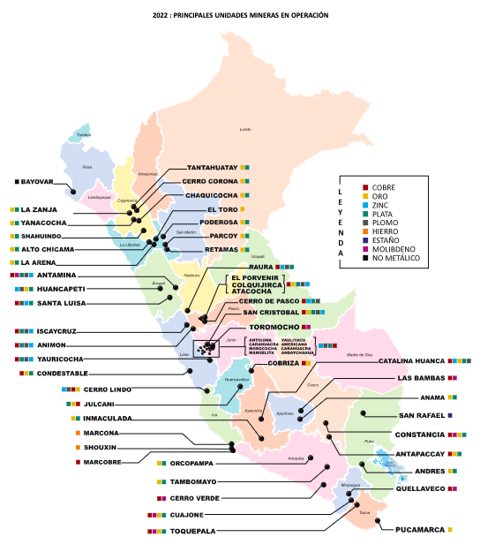
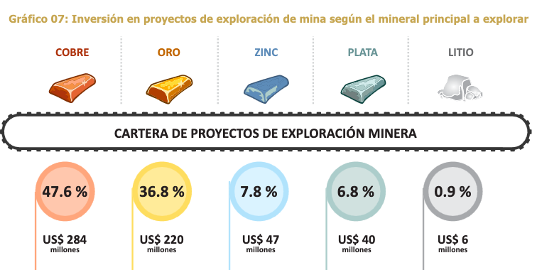
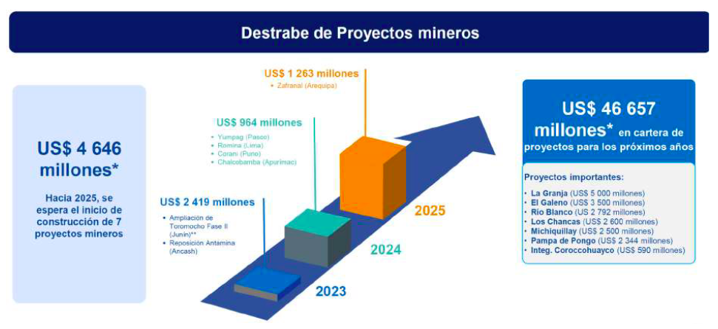

Slide 6
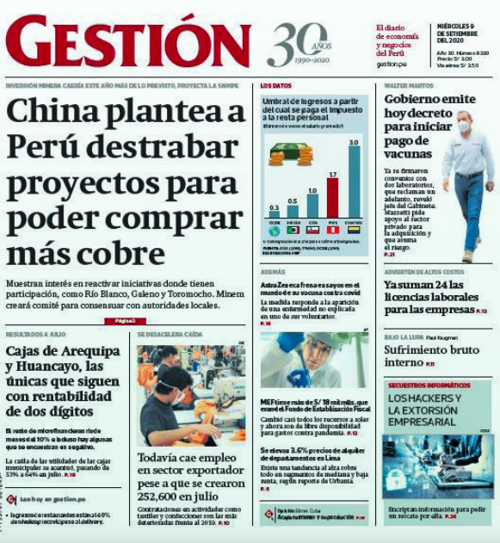
Las inversiones chinas en el Perú
Las inversiones Chinas controla sectores claves en el Perú, como el abastecimiento de energía (ENEL), minería, el Mega puerto de Chancay, tambien tienen gran presencia en el sector de construcción en infraestructura.
China tiene inversiones estrategicas en el sector minero en el Perú, sobre todo en la explotación del cobre (Las Bambas, Toromocho, Rio Blanco, Shougan, Galeno, etc). Si bien no tiene inversiones en proyectos de Litio, apunta hacer el principal comprador de este recurso en la perspectiva de la transición energetica.

Slide 7
Contexto del litio en el Perú: El proyecto Falchani en Carabaya – Puno.
Se tienen los proyectos mineros Falchani (litio) y Macusani (uranio) en Puno y son propiedad de la empresa canadiense American Lithium a través de dos filiales: Plateau Energy (Canadá) y Macusani Yellowcake S.A.C. (Perú).
Se ubican en la provincia de Macusani -Puno a más de 4500 metros sobre el nivel del mar. Se han identificado siete comunidades afectadas directamente: Isivilla, Tantamaco, Corani, Chimboya, Paquaje, Chacaconiza y Quelccaya, y varias comunidades y distritos afectados indirectamente.
Dada la presencia de uranio en toda la meseta de Macusani, es posible que cualquier operación de extracción de litio genere uranio como subproducto.
Las reservas de litio que habria en la zona, según la empresa minera sería de 4.98 millones de toneladas de litio (Li) como la suma de los recursos medidos e indicados. Cifra que la misma empresa refiere no corresponde a la cantidad de reservas. El proyecto de litio inició actividades de exploración el 2023.

Slide 8
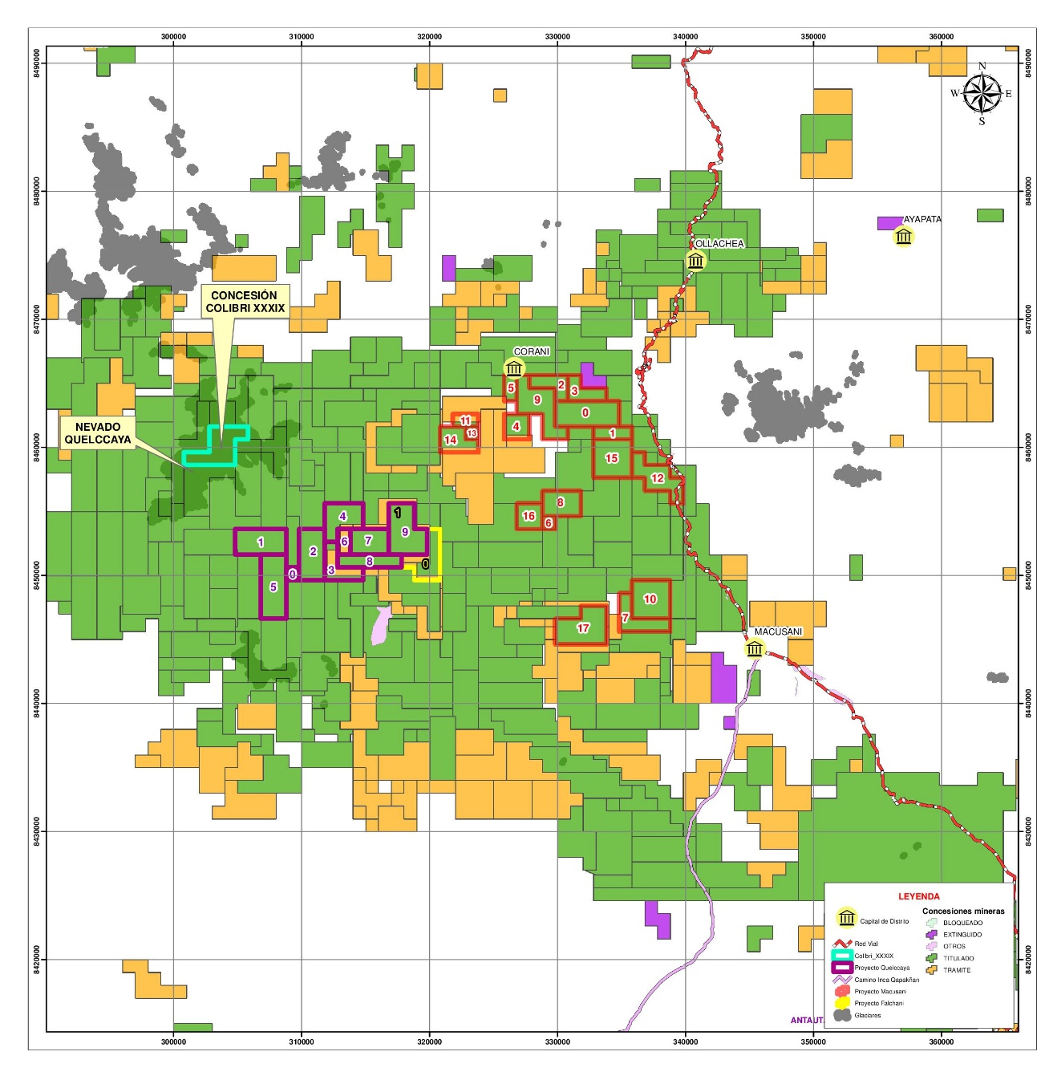
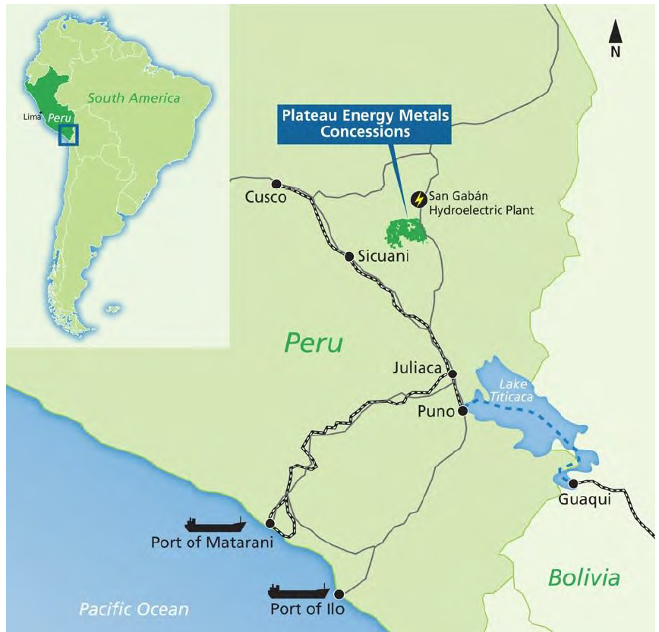
Ubicación del proyecto de litio en Puno

Slide 9
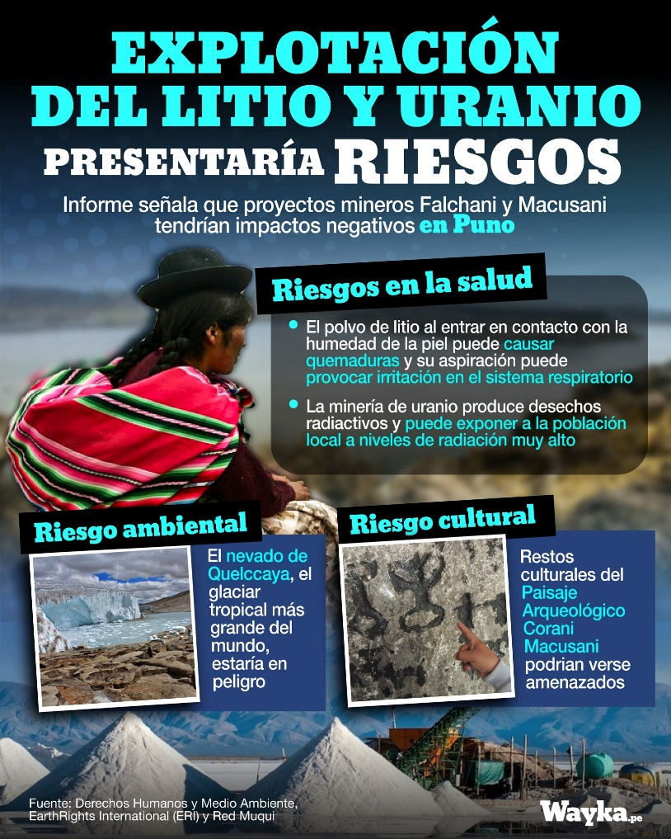
Riesgos ambientales en la extracción del litio y uranio en el Perú.
Hay riesgos de impactos en la biodiversidad de la ecorregión altoandina en Macusani y en las fuentes de agua locales, así como en la salud humana por la presencia de uranio, que provoca niveles excesivos de radiactividad cuando se explota, y puede exponer a los trabajadores y a la población local a altos niveles de radiación.
También el proyecto podría representar riesgos para las cabeceras de las cuencas Inambari, Urubamba, y Azángaro, cuencas que abastecen de agua a las comunidades y ciudades de las zonas bajas.
Potencial amenaza al mayor glaciar tropical del mundo, el nevado Qelcaya, una importante fuente de agua en toda la región.

Slide 10
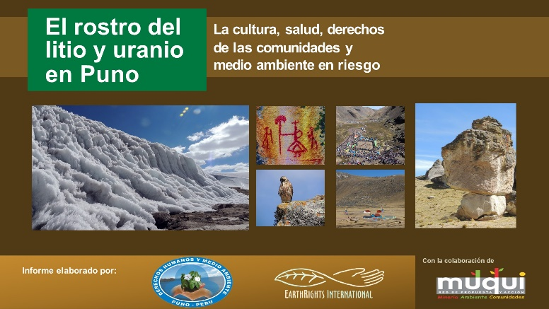
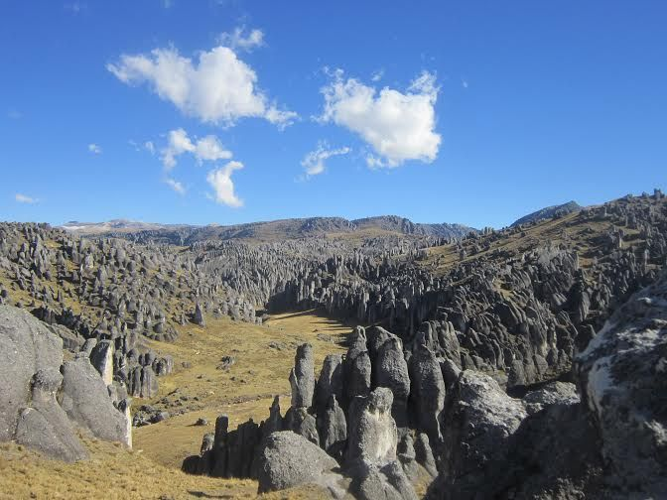
Falta de transparencia y de mecanismos de participación de las comunidades.
Falta información sobre el proyecto, se espucula sobre el nivel de reservas
las comunidades desconocen de los potenciales riesgos de la extracción del litio, sobre todo del uranio.
Omisión de la consulta previa para los comunidades originarias en la zona.
Comunidades locales que viven en pobreza extrema por abandono del Estado, la empresa utiliza sus recursos para obtener aceptación de las comunidades.
La empresa fue sancionada por realizar exploraciones sin obtener una certificación ambiental para dicha labor.

Slide 11
Algunas conclusiones y desafíos sobre el litio y la transición energética
En Perú los gremios mineros, bajo el argumento de la transición energetica, buscan profundizar la minería de cobre, y priorizar las exploraciones del litio.
Mayor expansión minera supone mayor presión en los territorios por sacar adelante proyectos cuestionados, por tanto habrá mayor vulneración de derechos.
Hay un grave retroceso en la institucionalidad ambiental, bajo el argumento de “exceso de tramitología” se hacen cambios normativos para facilitar la inversión minera.
El crecimiento de la minería informal e ilegal esta generando transformaciones en territorios comunales, creciente violencia y defensores ambientales en riesgo.

Slide 12
Algunas conclusiones y desafíos sobre el litio y la transición energética
Sobre el caso del proyecto Falchani en Carabaya- Puno:
Se debe transparentar la dimensión de los posibles impactos del proyecto a nivel ambiental y sanitario.
Se dede generar un marco normativo sobre la explotación del uranio desde el Estado, así como de los impactos a la saluda humana.
El Estado peruano debe aplicar la consulta previa, de manera libre e informada.
Se debe garantizar la protección de las cabeceras de cuenca donde se asienta el proyecto, sobre todo de los nevados como el Qelcaya.
Finalmente, hace falta un debate más amplio desde la sociedad civil y las autoridades nacionales y locales sobre la explotación del litio en el Perú.

Slide 13
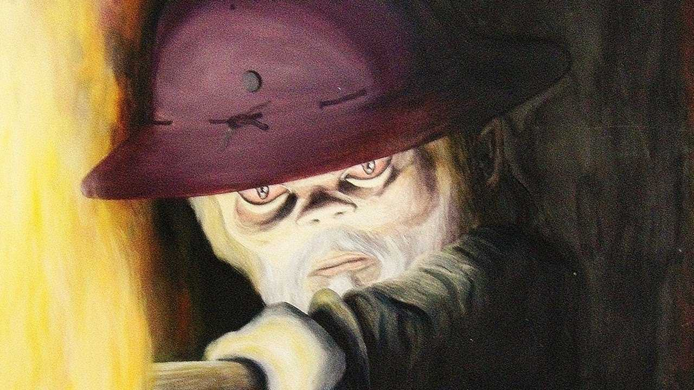
Gracias…

